Slide 1
¿QUÉ PENSARÁ?
TEORÍA DE LA MENTE
Autora: Psicóloga educativa Karen Marcela Herrera Chang
Autor pictogramas: Sergio Palao
Procedencia: ARASAAC (www.arasaac.org). Licencia: CC (BY-NC-SA)
Propiedad: Gobierno de Aragón

Slide 2


INSTRUCCIONES
SE PRESENTAN DIFERENTES HISTORIAS QUE DEBES LEER. LUEGO, DEBERÁS RESPONDER A DOS PREGUNTAS RELACIONADAS CON LA HISTORIA Y ELEGIR LA OPCIÓN CORRECTA

Slide 3

LA PUERTA

Slide 4
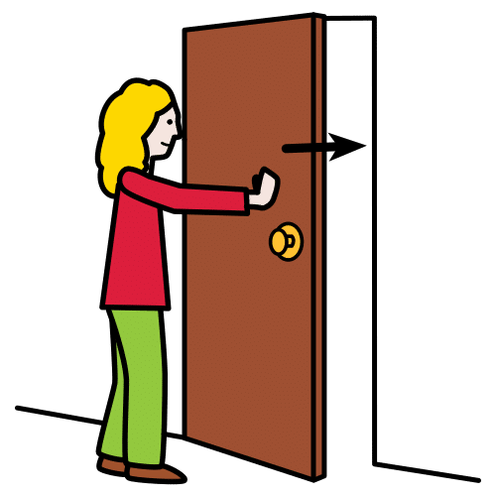
MAMÁ CIERRA LA PUERTA DE LA HABITACIÓN Y SE DUERME.

Slide 5
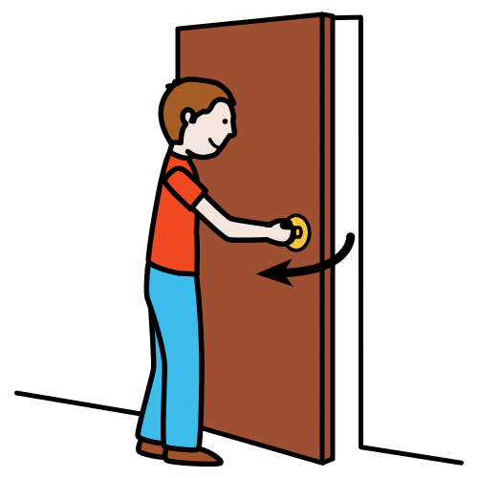
PAPÁ SE DESPIERTA Y ABRE LA PUERTA PORQUE TIENE CALOR.

Slide 6
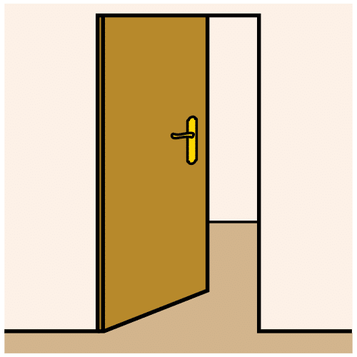
MAMÁ SE DESPIERTA. ¿CÓMO ESPERA ENCONTRARSE LA PUERTA?
ABIERTA
CERRADA

Slide 7
¿CÓMO ESTÁ REALMENTE LA PUERTA?
ABIERTA
CERRADA

Slide 8

LA CAMA

Slide 9

RODRIGO SE LEVANTA DE LA CAMA Y SE VA A DESAYUNAR SIN HACER LA CAMA.

Slide 10
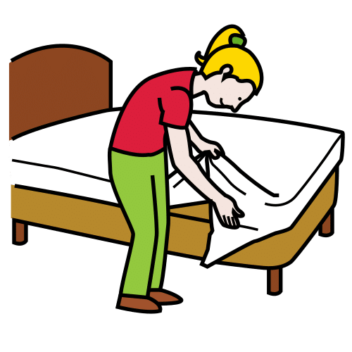
LA MADRE VE LA CAMA DE RODRIGO Y LA HACE.

Slide 11

RODRIGO VUELVE. ¿CÓMO ESPERA ENCONTRARSE LA CAMA?
HECHA
NO HECHA

Slide 12
¿CÓMO ESTÁ REALMENTE LA CAMA?
HECHA
NO HECHA

Slide 13
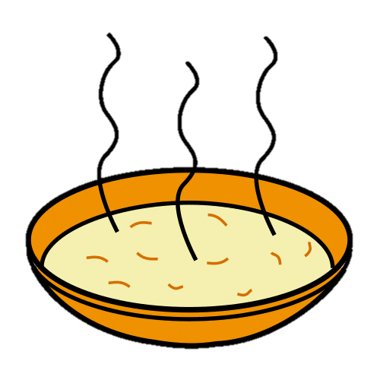

EL PLATO CON SOPA

Slide 14
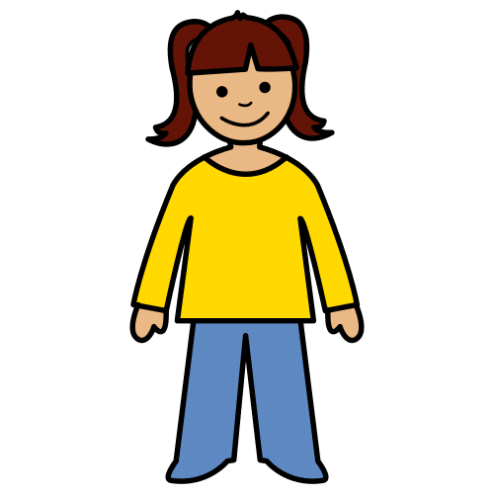
MARÍA DEJA LA SOPA ENCIMA DE LA MESA Y SE VA A ESPERAR A SU HABITACIÓN A QUE SE ENFRÍE.

Slide 15

SU HERMANA ROSA LO VE Y SE COME EL PLATO CON SOPA.

Slide 16
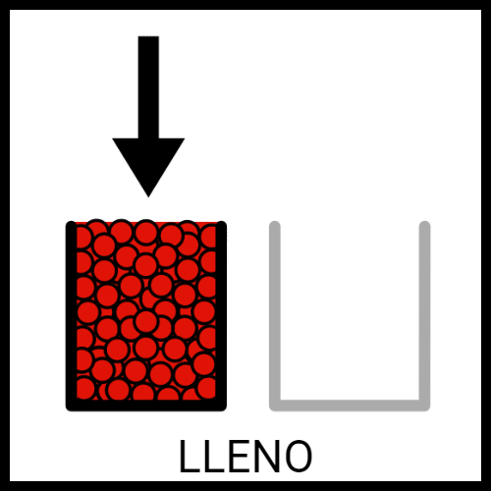
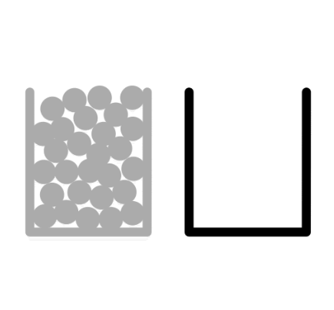
MARÍA VUELVE. ¿CÓMO ESPERA ENCONTRARSE EL PLATO?
VACIO
LLENO

Slide 17
¿CÓMO ESTÁ REALMENTE EL PLATO?
VACIO
LLENO

Slide 18
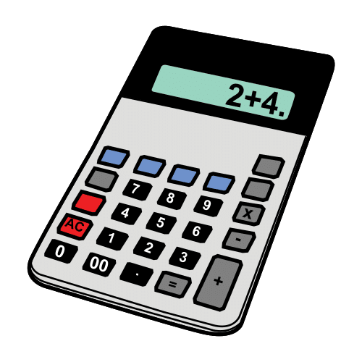
LA CALCULADORA

Slide 19


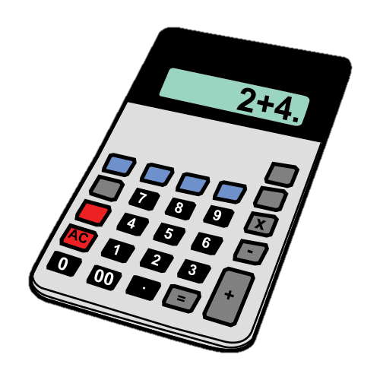
ÁLVARO LE presta A Lían la calculadora

Slide 20
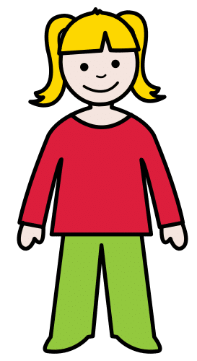
LÍAN SE LA PRESTA A CANDELA.

Slide 21
CUANDO ÁLVARO NECESITE la calculadora ¿A QUIÉN SE LA PEDIRÁ?
LÍAN
CANDELA

Slide 22
¿QUIÉN TIENE LA CALCULADORA?
LÍAN
CANDELA

Slide 23

LA LÁMPARA

Slide 24
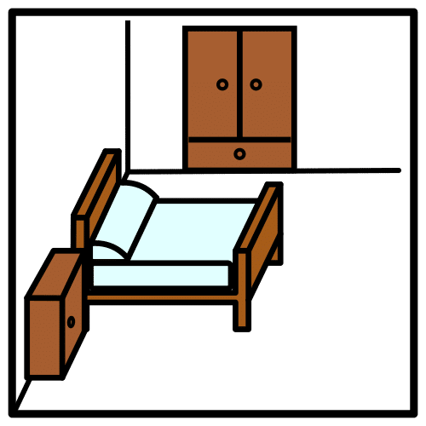
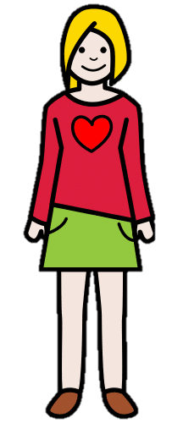

SUSANA SE VA AL BAÑO Y DEJA LA LÁMPARA ENCENDIDA DE SU HABITACIÓN.

Slide 25
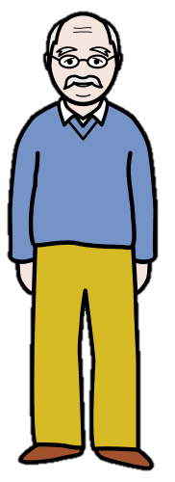
SU ABUELO PASA Y APAGA LA LÁMPARA.

Slide 26
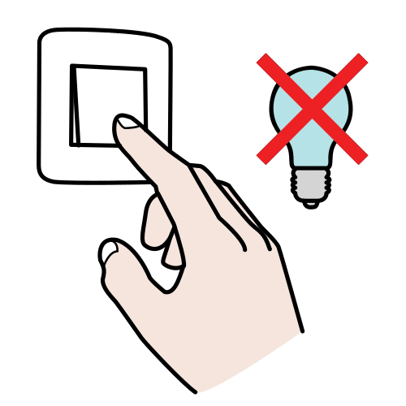

CUANDO SUSANA VUELVA ¿CÓMO PENSARÁ QUE ESTÁ LA LÁMPARA?
APAGADA
ENCENDIDA

Slide 27
¿CÓMO ESTÁ REALMENTE LA LÁMPARA?
APAGADA
ENCENDIDA

Slide 28

EL JARRÓN

Slide 29



LA MADRE DE PABLO COMPRA UN JARRÓN. TOCAN EL TIEMBRE Y VA ABRIR LA PUERTA.

Slide 30
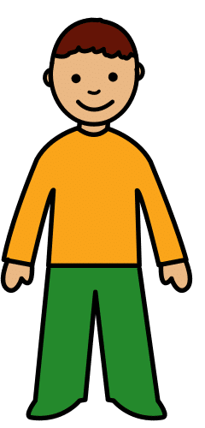

PABLO PASA JUGANDO CON SU BALÓN Y ROMPE EL JARRÓN.

Slide 31


LA MADRE VUELVE ¿CÓMO espera encontrarse EL JARRÓN?
ROTO
NO ROTO

Slide 32
¿CÓMO ESTÁ REALMENTE EL JARRÓN?
ROTO
NO ROTO

Slide 33

EL BOCADILLO

Slide 34



PEDRO DEJA SU BOCADILLO EN LA MESA Y SE VA A LA COCINA POR ALGO DE BEBER.

Slide 35

SU PERRO PASA POR LA MESA Y SE COME EL BOCADILLO.

Slide 36
PEDRO vuelve DE LA COCINA ¿CÓMO ESPERA ENCONTRAR LA MESA?
CON EL BOCADILLO
SIN EL BOCADILLO

Slide 37
¿CÓMO ESTÁ REALMENTE LA MESA?
CON EL BOCADILLO
SIN EL BOCADILLO

Slide 38

EL OSITO DE PELUCHE

Slide 39
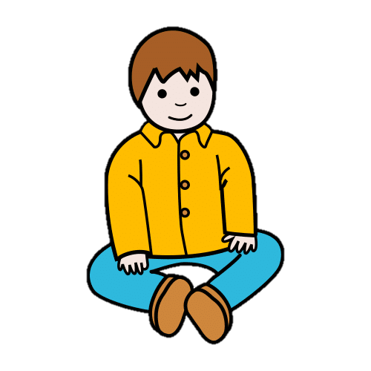

LUIS ESTÁ EN SU HABITACIÓN JUGANDO CON SU OSITO DE PELUCHE. VIENE LA MADRE Y SE LO LLEVA AL PARQUE.

Slide 40
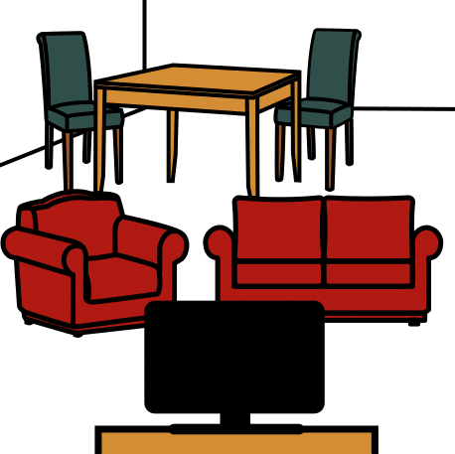
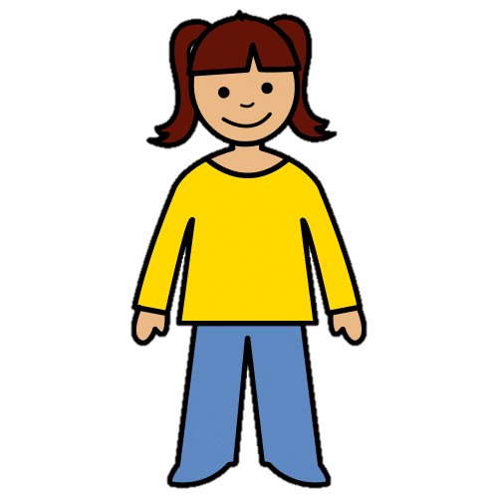
SU HERMANA DANIELA VE EL OSITO Y LO COJE PARA JUGAR EN EL SALÓN.

Slide 41
Luis vuelve del parque y quiere jugar con el osito ¿DÓNDE PENSARÁ QUE ESTÁ?
EN LA HABITACIÓN
EN EL SALÓN

Slide 42
¿DÓNDE ESTÁ REALMENTE EL OSITO DE PELUCHE?
EN LA HABITACIÓN
EN EL SALÓN

Slide 43

EL TELEVISOR

Slide 44
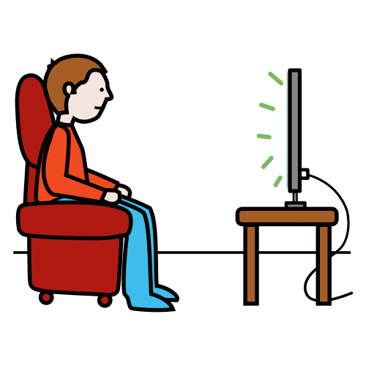
ÁLVARO ESTÁ VIENDO UN PROGRAMA EN EL TELEVISOR. DESPUÉS SE VA AL BAÑO.

Slide 45

SU HERMANA VE EL TELEVISOR ENCENDIDO Y LO APAGA.

Slide 46
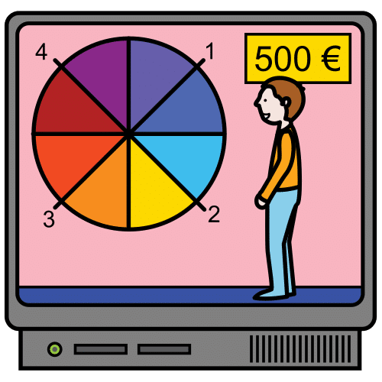

ÁLVARO vuelve del BAÑO PARA SEGUIR VIENDO SU PROGRAMA ¿CÓMO PENSARÁ QUE ESTÁ EL TELEVISOR?
ENCENDIDO
APAGADO

Slide 47
¿CÓMO ESTÁ REALMENTE EL TELEVISOR?
ENCENDIDO
APAGADO

Slide 48
Los libros

Slide 49


RAFA QUERÍA LEER UN LIBRO. COGIÓ UNO DE LA ESTANTERÍA, SE FUE A GUARDAR EL LIBRO Y DEJÓ EN DESORDEN LOS DEMÁS LIBROS.

Slide 50
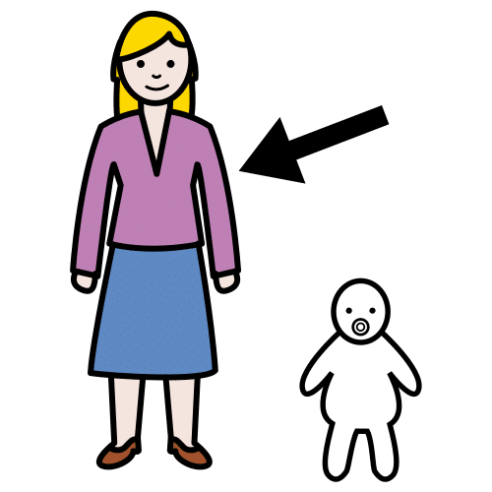
SARA PASÓ POR LA ESTANTERÍA Y VIÓ LOS LIBROS DESORDENADOS. SE ACERCÓ Y ORDENO LOS LIBROS.

Slide 51
RAFA vuelve PARA ORDENAR LOS LIBROS ¿CÓMO PENSARÁ QUE ESTÁN LOS LIBROS?
ORDENADOS
DESORDENADOS

Slide 52
¿CÓMO ESTÁN REALMENTE LOS LIBROS?
ORDENADOS
DESORDENADOS

Slide 53

¡MUY BIEN!
Autora: Psicóloga educativa Karen Marcela Herrera Chang
Autor pictogramas: Sergio Palao
Procedencia: ARASAAC (www.arasaac.org). Licencia: CC (BY-NC-SA)
Propiedad: Gobierno de Aragón

